Slide 1
Projeto de extensão integrador 1
Enfermagem 5
Faculdade e Escola Técnica Dama
Prof.ª Iolanda
Instrumento de coleta de dados

Slide 2
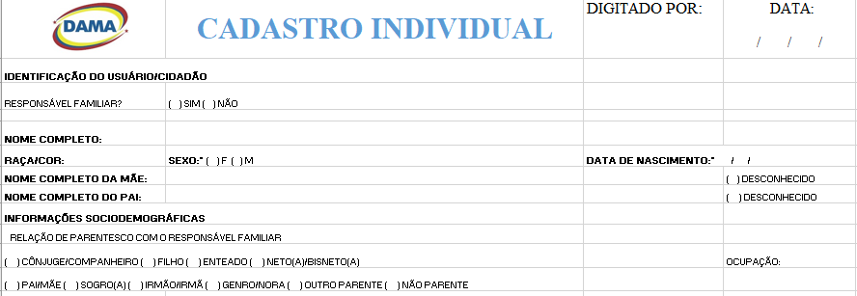

Slide 3
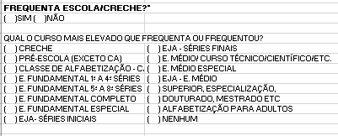
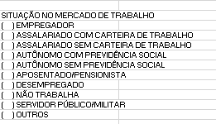

Slide 4
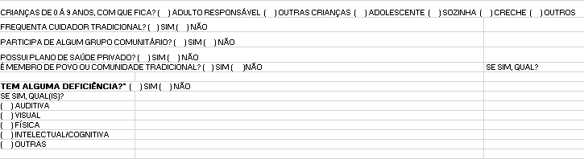

Slide 5
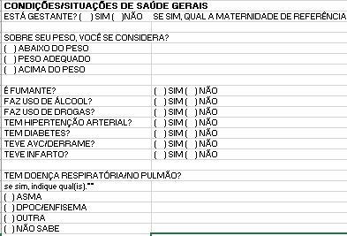

Slide 6
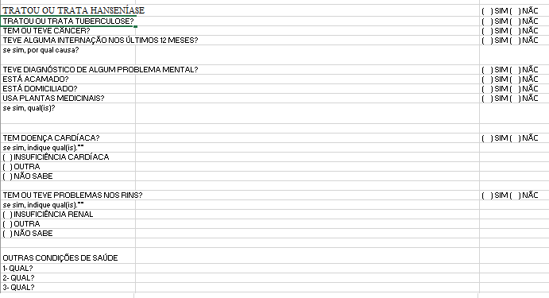

Slide 7
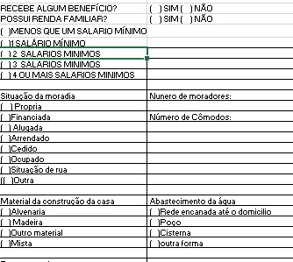

Slide 8
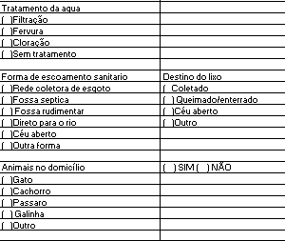

Slide 9
RELATÓRIO
Aspectos positivos:
Aspectos negativos:
Observações:
Desenhar mapa:

Slide 10
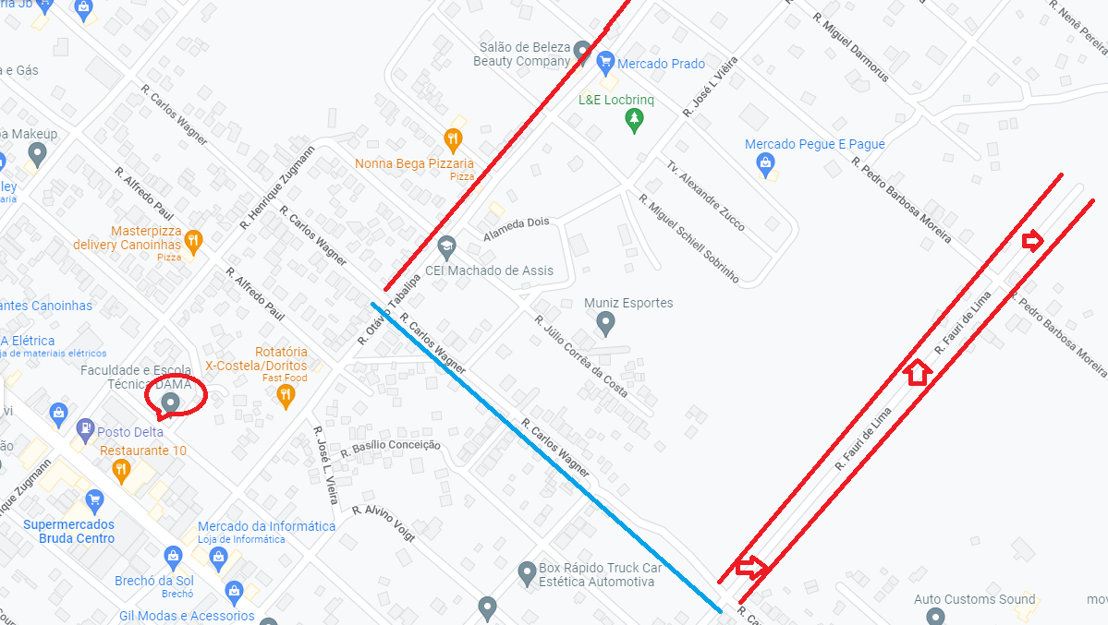
Mapa de localização
Território geográfico definido

